Slide 1



MACHINE LEARNING
LAURA GARCÍA GONZÁLEZ Y LUCíA MARTÍNEZ MIRAMONTES

Slide 2
ÍNDICE
INTRODUCCIÓN
PREPROCESAMIENTO
HIERARCHICAL CLUSTERING
PARTITIONAL CLUSTERING
DBSCAN
GAUSSIAN MIXTURE MODELS
CONCLUSIÓN

Slide 3
iNTRODUCCIÓN
Aplicación de técnicas de clustering sobre un conjunto de datos socioeconómicos para hallar agrupaciones naturales
Preprocesamiento exhaustivo para igualar el peso de las variables
Evaluación del efecto de los distintos parámetros

Slide 4
PREPROCESAMIENTO
Consistencia del formato:
- Datos estandarizados, sin inconsistencias de mayúsculas o espacios.
- Revisados los valores numéricos, sin valores fuera de rango.
Valores faltantes:
- Ninguna columna o fila tiene datos nulos → no se requirió imputación.
Duplicados:
- Filas duplicadas eliminadas para evitar redundancia y optimizar el clustering.

Slide 5
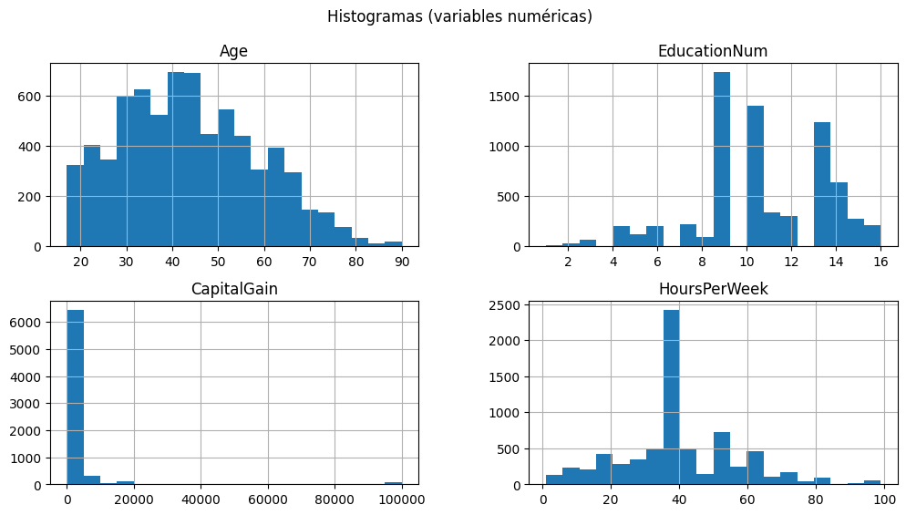
outliers

Slide 6
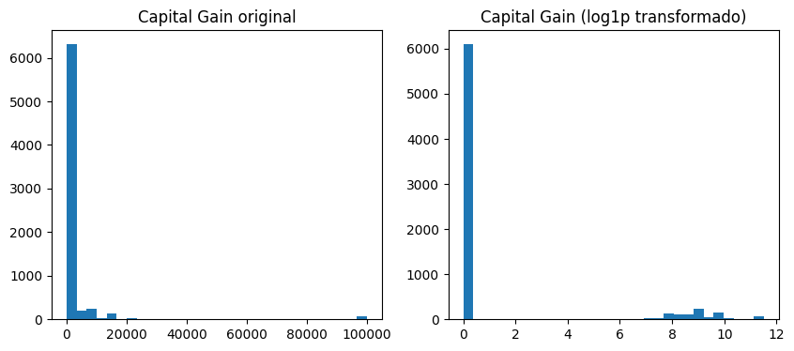
CAPITAL GAIN
Distribución muy sesgada: muchos ceros y valores extremos.
Se aplicó transformación logarítmica:
Reduce el efecto de los valores extremos.
Maneja ceros de forma segura.
Hace la variable más homogénea.
Aunque sigue siendo asimétrica, el rango se reduce, logrando una distribución más adecuada para el clustering.

Slide 7
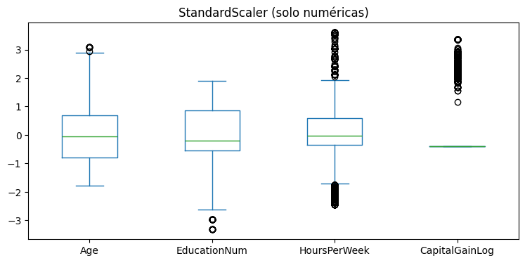
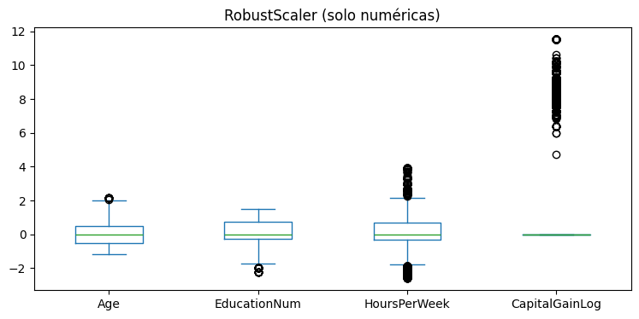
Variables redundantes y escalado
Correlación Education vs EducationNum:
Codificación inicial sin orden → correlación débil (0.383).
Orden correcto aplicado → correlación muy alta (0.995).
Conclusión: Education es redundante respecto a EducationNum.
Escalado de variables numéricas:
Se evaluó para evitar que variables con rangos mayores dominen el clustering.
Métodos probados: StandardScaler y RobustScaler.

Slide 8
Variables categóricas
CapitalGain: Posible descomposición en dos componentes, variable con muchos ceros (86.5%) y valores extremoss:
Binaria: indica si hay ganancias o no.
Logarítmica: valores de ganancias para reducir asimetría
Idea descartada, correlación del 0.99 (coeficiente de Pearson)
Columnas categóricas: Gender, MaritalStatus, Relationship (Education eliminada por redundancia).
Codificación:
Se descartó OrdinalEncoder (variables nominales, sin orden natural).
Gender: One-Hot Encoding, eliminando una columna por redundancia.
MaritalStatus y Relationship: One-Hot Encoding, cada categoría como columna binaria.
Consideraciones:
Aumenta dimensionalidad.
Permite aplicar clustering correctamente y obtener resultados comparables.

Slide 9
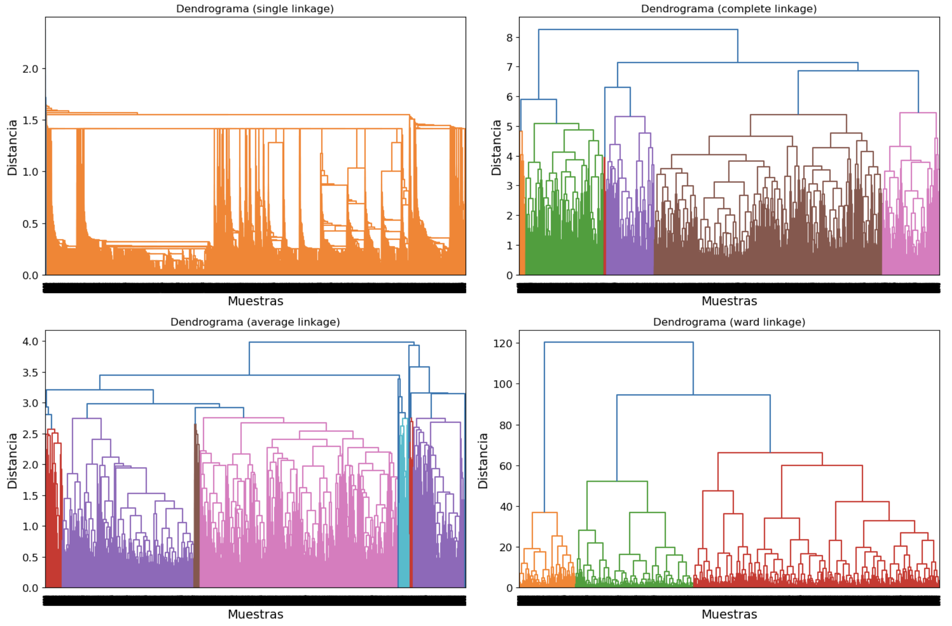
HIERARCHICAL CLUSTERING - EUCLIDEA
Se escogió el dendrograma Ward como el más adecuado.
Ward mostro un árbol más estable, saltos más largos, y fusión gradual, indicando agrupamientos naturales.
Conclusión: número de clusters óptimo entre 2 y 4.

Slide 10
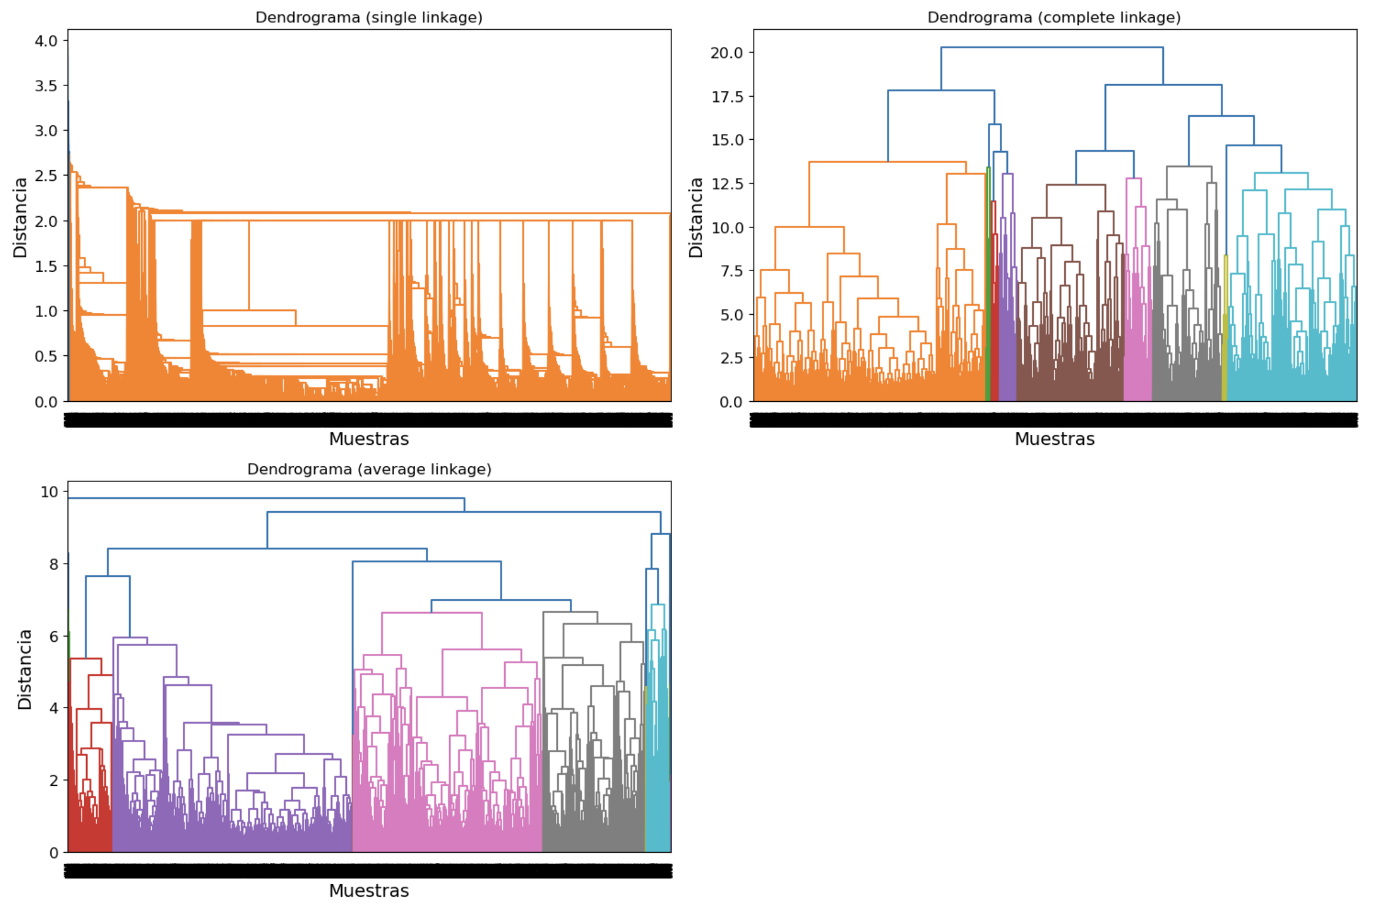
HIERARCHICAL CLUSTERING - MANHATTAN
Euclídea → saltos claros en el dendrograma, permitiendo identificar clusters naturales.
Manhattan → dendrograma poco informativo, sin agrupaciones intermedias claras.

Slide 11
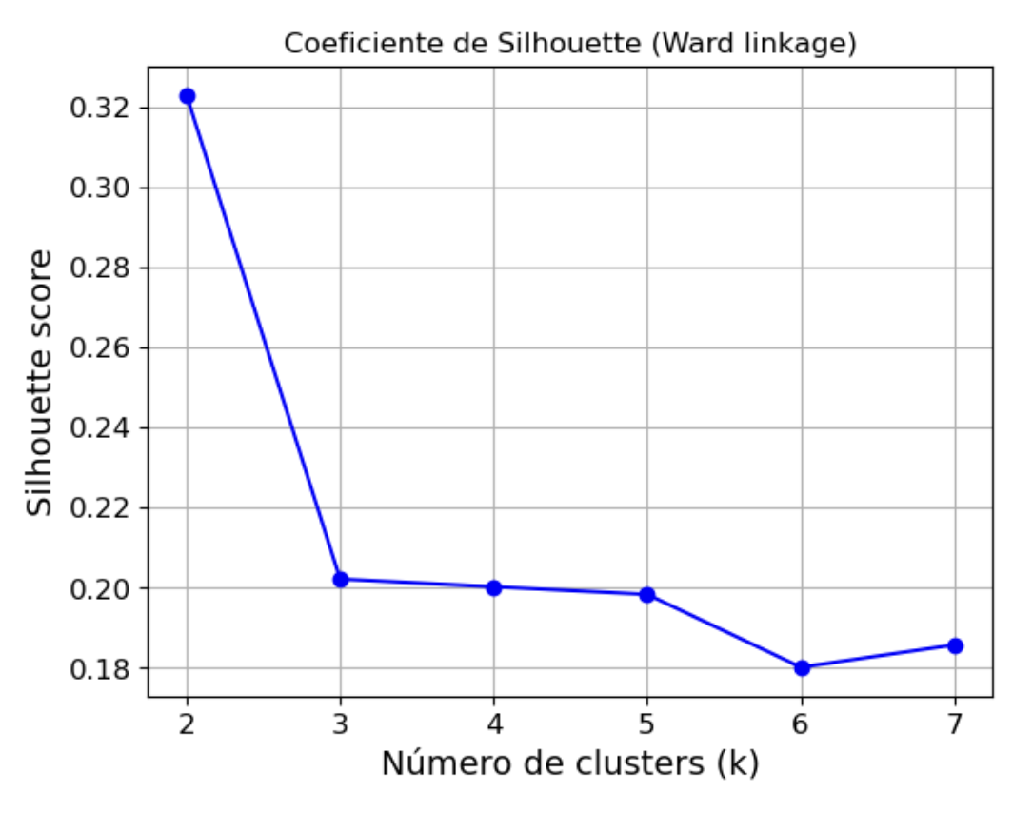
HIERARCHICAL CLUSTERING - Silhoutte score
Pico claro en K = 2, los datos tienen una separación natural en dos perfiles.
Estructura jerárquica débil, los coeficientes indican alto solapamiento de los clusters en general
Hay una jerarquía poco sólida, no es el método de clustering óptimo para el contexto de los datos.

Slide 12
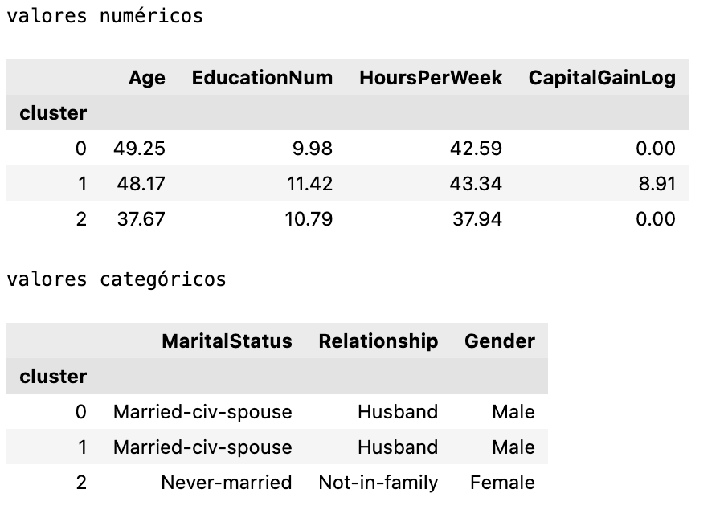
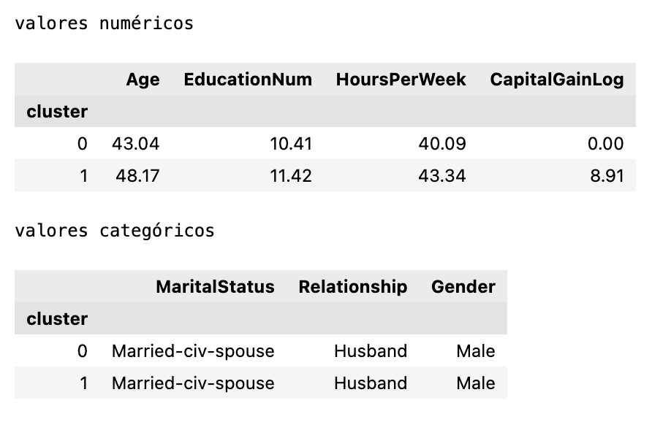
HIERARCHICAL CLUSTERING – Clusterings finales
Para K = 2 y K = 3: variable determinante es CapitalGainLog -> explica que haya una division en dos de los datos
Variables cuantitativas a penas tienen peso (se mantienen constantes a lo largo de los distintos clusterings)

Slide 13
Hierarchical clustering- Conclusión
CapitalGain domina la formación de clusters, separando claramente a quienes tienen ganancias de los que no.
Edad, educación, horas trabajadas y género generan subgrupos que se fusionan al reducir k.
El clustering jerárquico no es significativo; las fusiones no son arbitrarias pero las agrupaciones son mixtas y solapadas.
k = 4 podría capturar mejor subgrupos importantes, como mujeres jóvenes, no casadas y con alta educación.

Slide 14
Partitional clustering – Reducción de dimensionalidad
Reducción de dimensionalidad, reducir dominancia de las variables categóricas por cantidad excesiva de dummies y CapitalGain en el estudio de distancias
PCA - valores numéricos escalados (n_components = 3)
MCA – variables categóricas (n_components = 3)
Posibles correspondencias entre categóricas (Male-Husband, Female-Wife, “Husband-Married”, etc.)

Slide 15
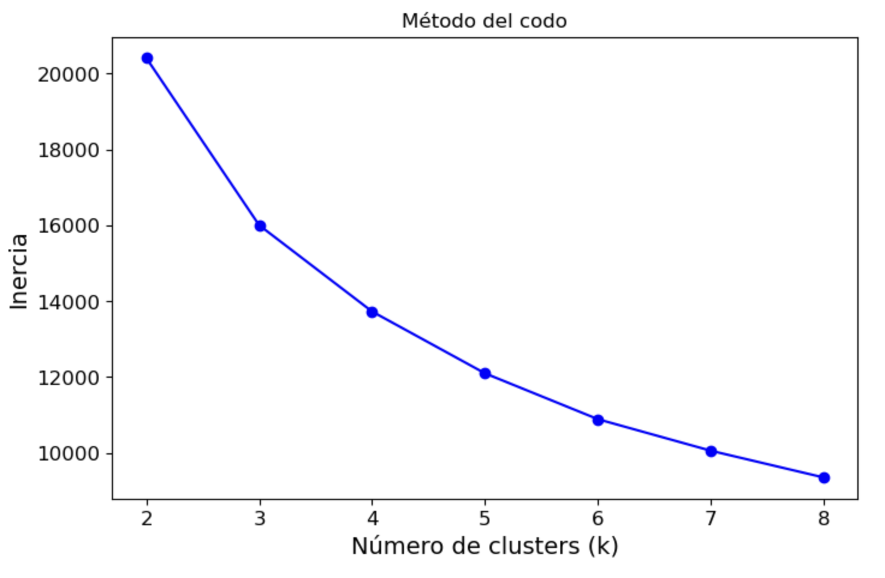
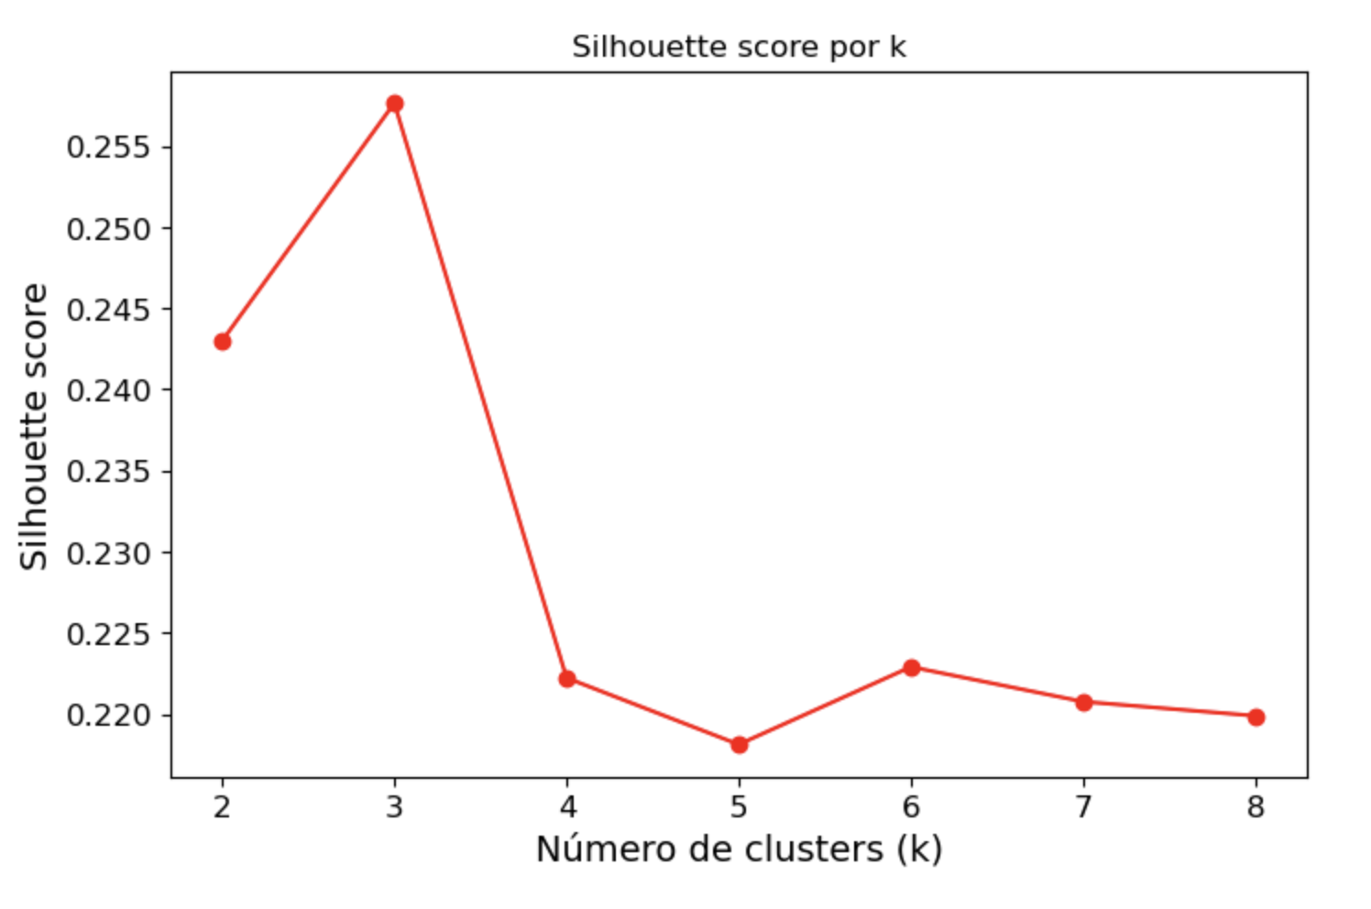
PARTITIONAL CLUSTERING - KMEANS
Inercia (método de codo)
COEFICIENTES SILHOUTTE

Slide 16
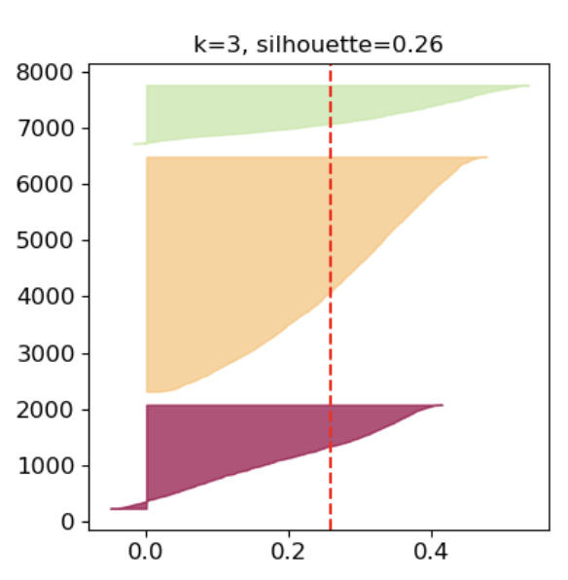
Partitional clustering – silhoutte scores
Valores positivos en casi su totalidad
Bandas relativamente anchas y compactas
El Segundo cluster recoge la mayoría de los datos
Coeficientes bajos pero positivos, propios de datos Socioeconómicos
Refuerzan la elección de k = 3

Slide 17
PARTITIONAL CLUSTERING – Clustering final

Slide 18
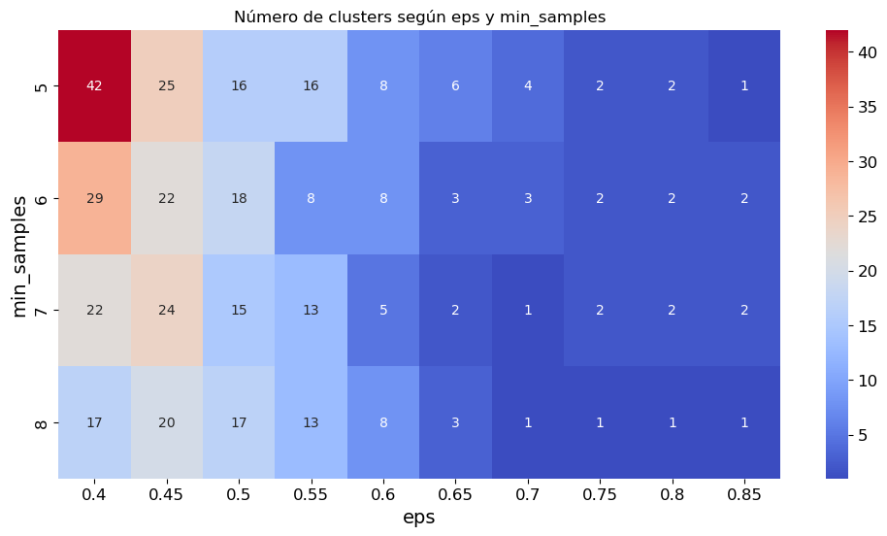
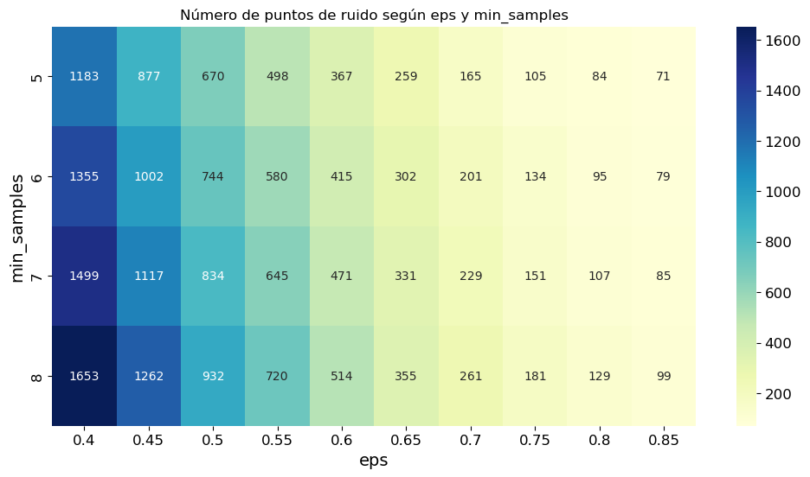
DBSCAN
Parámetros eps y min_samples
Evaluación preliminar sobre un rango de valores para determinar min_samples fijo
Entre 5 y 2*d (d = dimensionalidad de los datos)
Se eligió min_samples = 7
Número de clusters razonable y estable

Slide 19
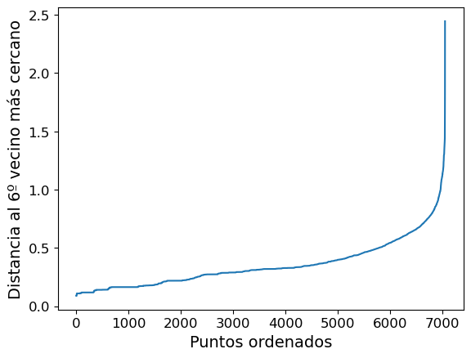
DBSCAN – REGLA DEL “CODO”
Buscamos los valores en los que cambia el crecimiento lento a drástico
Rango entre 0.6-1.2

Slide 20
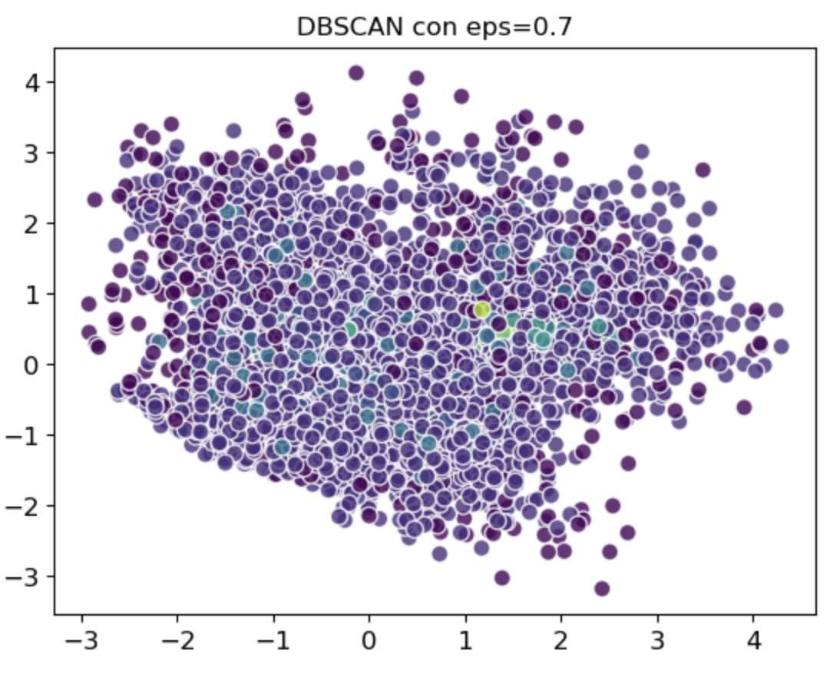
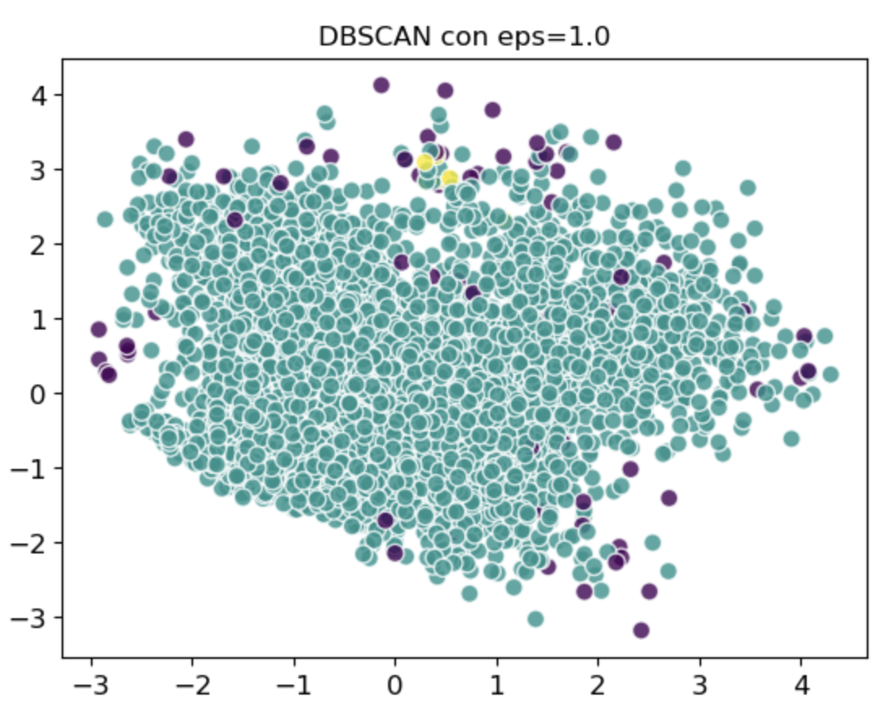
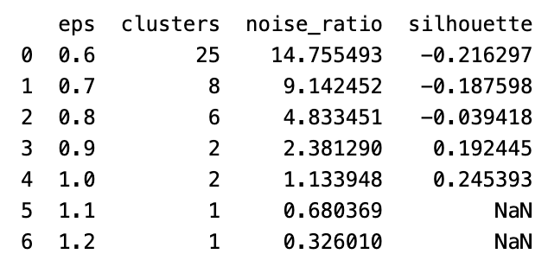
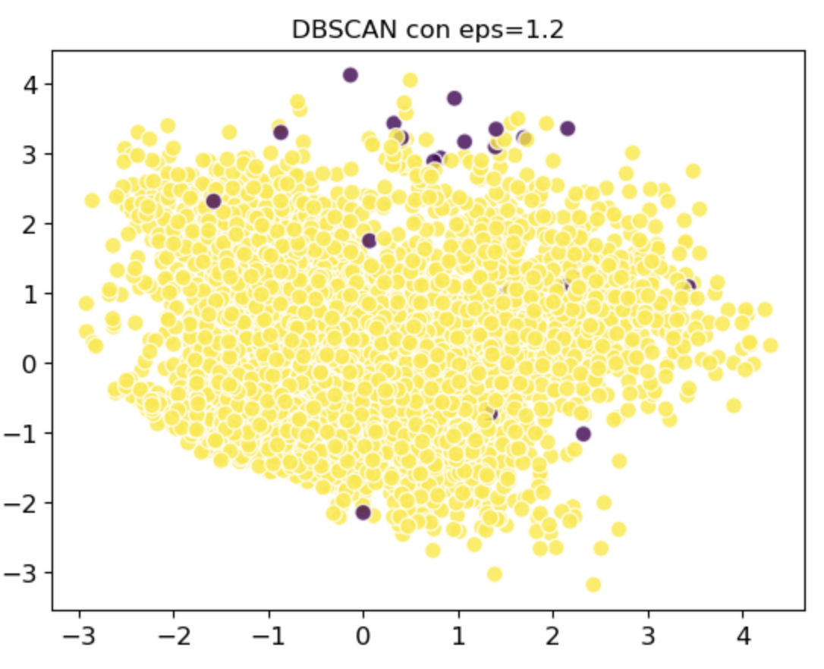
DBSCAN – DISTINTOS EPS
Se probaron distintos eps dentro del rango
Visualización en 2D (se marcan los outliers detectados)
Evaluación cuantitativa con coeficientes silhoutte
Se escogió eps = 1.0 (mejor score y cantidad de clusters adecuada)

Slide 21
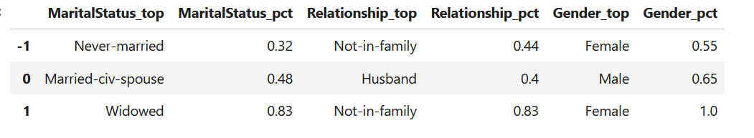
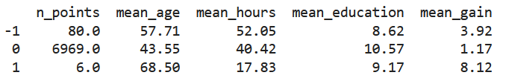
DBSCAN – Clustering final
DBSCAN no consiguió identificar agrupamientos significativos e interpretables
Un cluster de solo 6 individuos caracterizado por mujeres de mayor edad viudas
No representa grupos naturales
DBSCAN busca zonas de alta densidad claramente separadas, nuestros datos contienen mucho solapamiento y forman una gran nube

Slide 22
GAUSSIAN MIXTURE MODELS

Slide 23
Thank you for your attention

